Slide 1
Robi mémorise

Slide 2
Vous souvenez-vous de notre ami Robi …? Après son échec dans la cueillette des mûres, il était bien décidé à faire plaisir à sa maman.

Slide 3
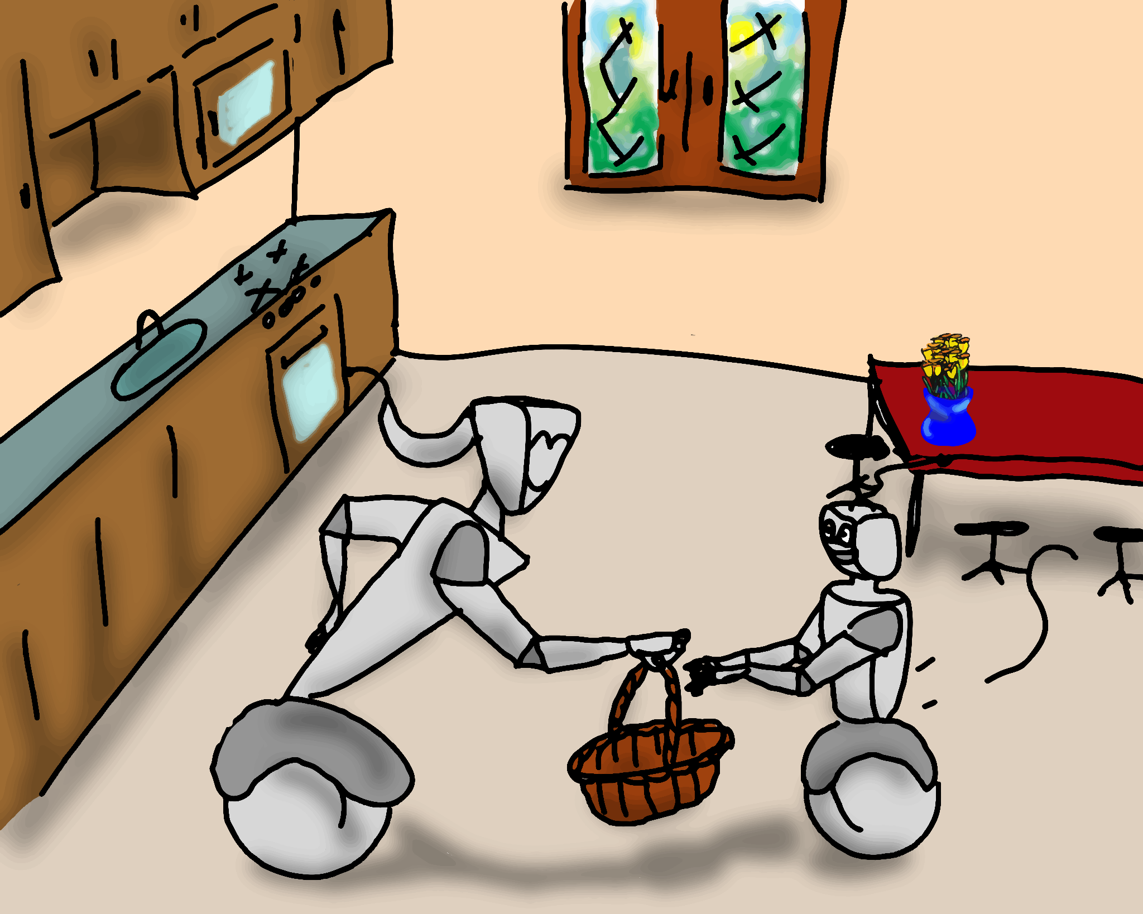
Le lendemain, sa maman lui redemande d’aller chercher des mûres.

Slide 4
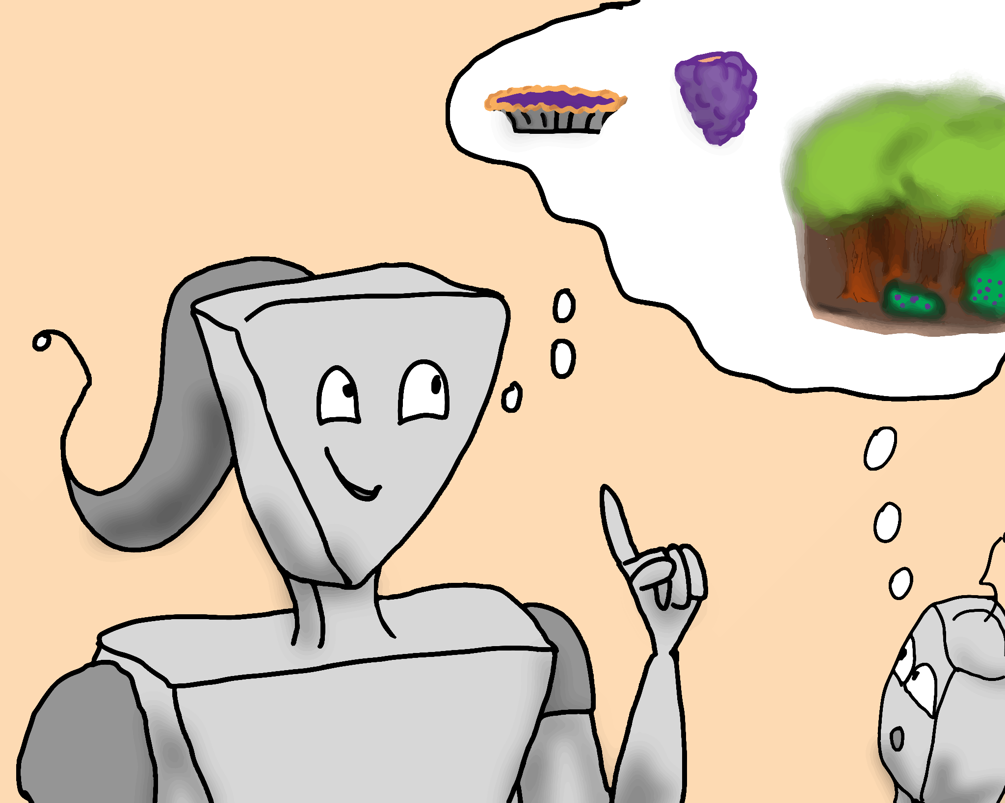
Pour l’aider à enregistrer l’information dans sa mémoire, elle lui explique que les mûres sont ces petites baies violettes avec un goût sucré et acidulé qu’il aime tant.

Slide 5
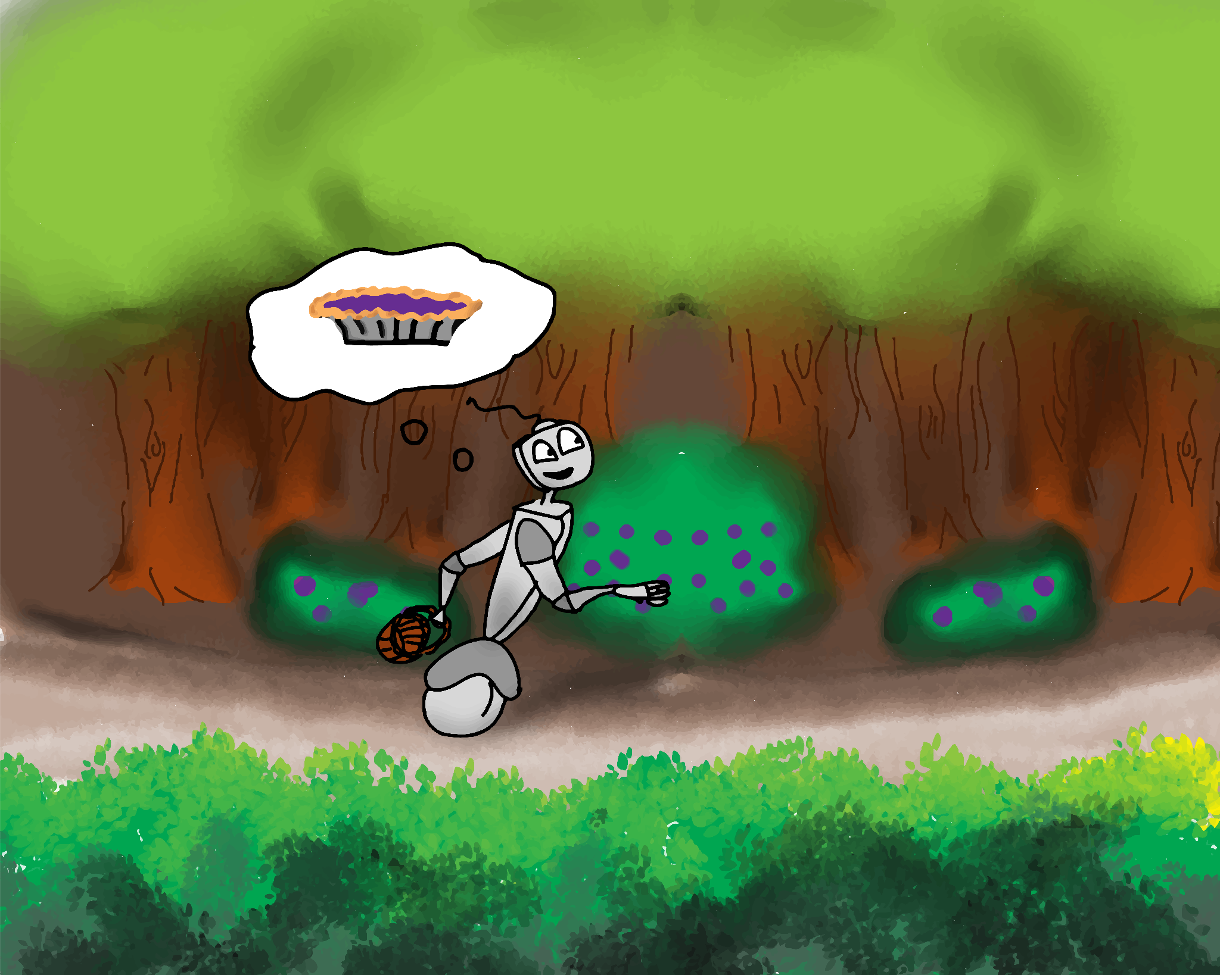
Cela donne très envie à Robi de goûter la tarte aux mûres de sa maman.

Slide 6
Il part et ramène des mûres. Il a réussi à garder l’information dans sa mémoire.

Slide 7
Par l’association
Co-auteurs :
Angélique Deluy
Amandine Delcroix
Isabelle Malet
Camille Roullet
Illustrations :
Roselyne Chauvin
Ce(tte) œuvre est mise à disposition selon les termes de
la Licence Creative Commons Attribution - Pas d’Utilisation Commerciale - Partage dans les Mêmes Conditions 4.0 International

